Slide 1

Муниципальное бюджетное дошкольное образовательное учреждение «Вагановский детский сад»
Оптимизация хранения электронных шаблонов и документов
с. Ваганово, 2024

Slide 2
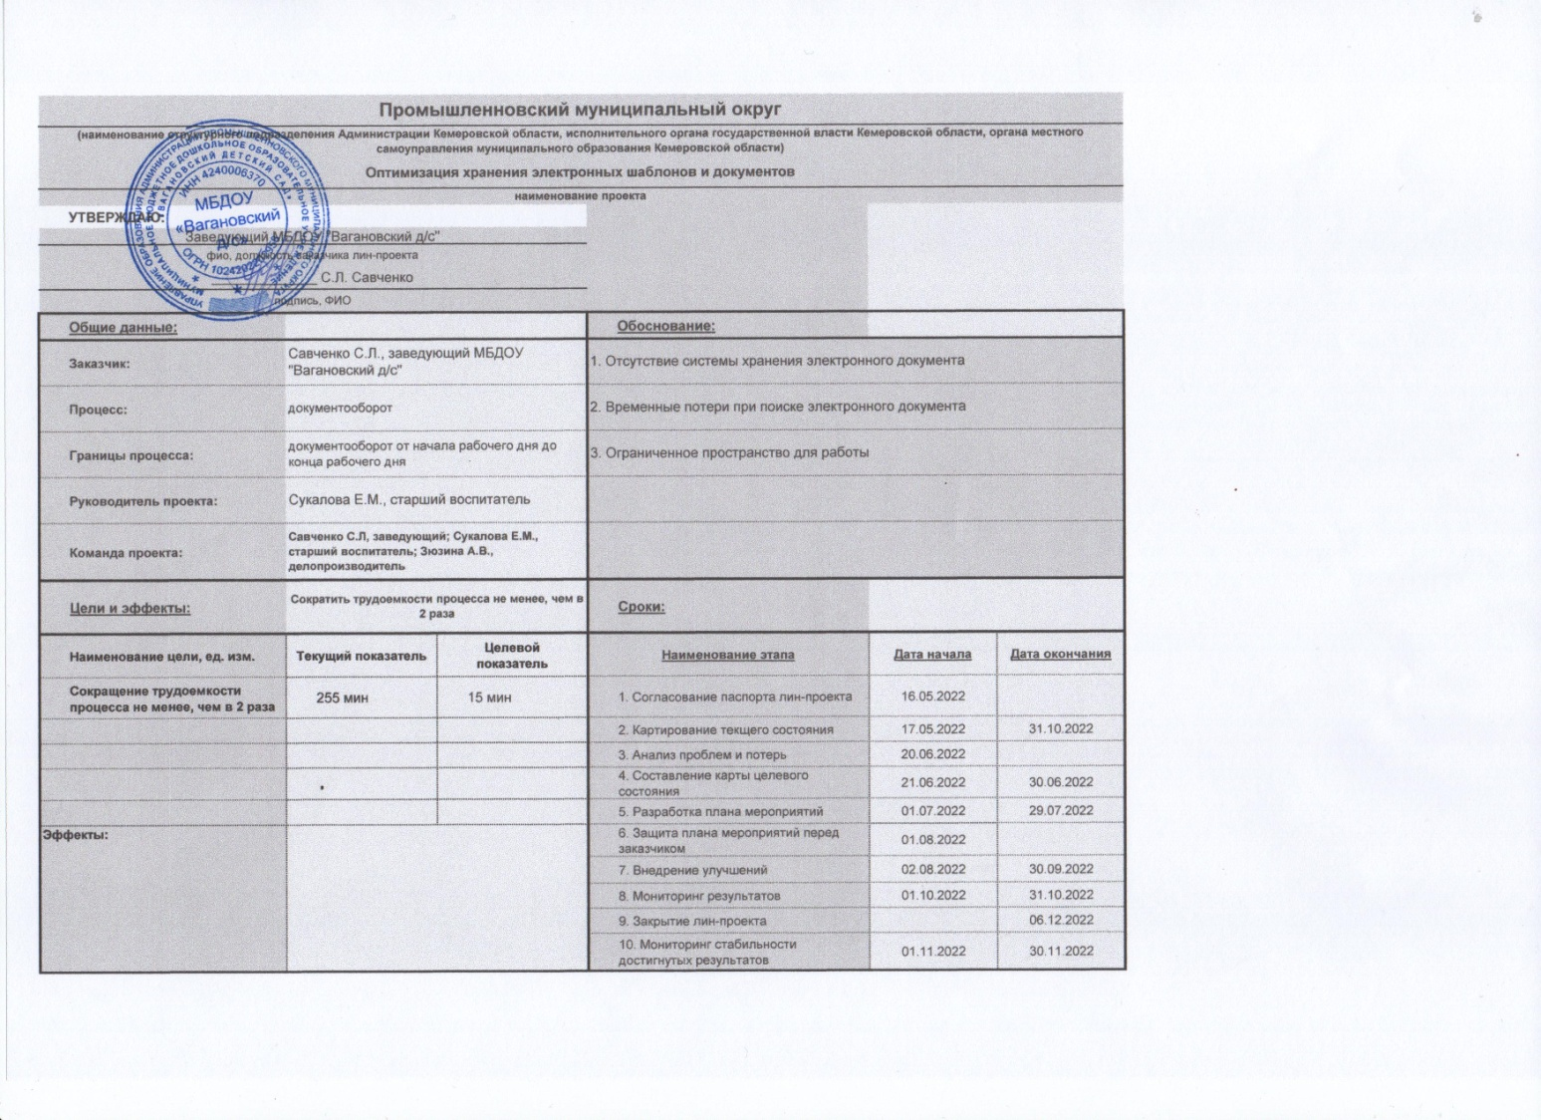
Паспорт проекта
«Оптимизация хранения электронных шаблонов и документов»

Slide 3
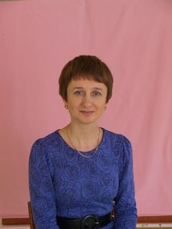
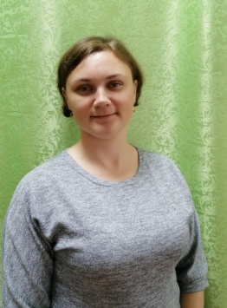
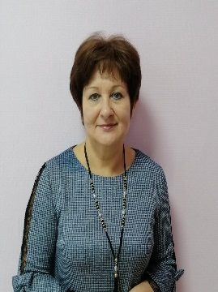
Команда проекта
Сукалова Елена Михайловна, старший воспитатель – РУКОВОДИТЕЛЬ ПРОЕКТА
Зюзина Анастасия Владимировна, делопроизводитель
Савченко Светлана Леонидовна, заказчик проекта

Slide 4
Карта текущего состояния процесса
1
1
Поиск информации
5-60 мин
Переход в другое здание
15 мин
Поиск информации
5-60 мин
Создание нового шаблона, документа
10 - 120 мин
2
3
4
2
3
5
 | Перечень проблем:
1 | Нет системы хранения
2 | Неисправность карт памяти
3 | Потеря времени на поиск шаблона или документа
4 | Нет возможности удаленной работы
5 | Потеря времени на повторную работу, которую выполняет делопроизводитель

Slide 5
Пирамида проблем
 | Перечень проблем:
1 | Перечень проблем:
2 | Нет системы хранения
3 | Неисправность карт памяти
4 | Потеря времени на поиск шаблона или документа
5 | Нет возможности удаленной работы
Федеральный
уровень
Региональный уровень
Уровень ДОУ
2
3
4
1
5

Slide 6
План мероприятий по устранению проблем
№ | Проблема | Причины | Способ решения | Экономия времени, мин.
1. | Нет системы в хранении документов (диск С, D, USB- носитель) | Перенаполняемость карт памяти | Создание единой системы хранения электронных шаблонов и документов | 5-20 мин.
2. | Потеря времени на поиск нужного документа | Работник не может найти нужный документ. Работник отвлекается во время поиска. | Создание новигатора в соответствии с номенклатурой дел | 60 мин.
3. | Нет возможности удаленной работы | Нет синхронизации данных между различными устройствами. | Использование облачного сервиса, позволяющего пользователям хранить свои данные на серверах в «облаке» и передавать их другим пользователям в Интернете. | 100-150 мин.
4. | Длительность процесса поиска и создания нового документа | Выполнение лишних «промежуточных» действия | Внедрение строгой системы хранения шаблонов и документов | 180-240 мин.

Slide 7
Достигнутые результаты
Время протекания процесса:
БЫЛО:
120 мин. - 255мин.
СТАЛО:
15 мин.
ЭКОНОМИЯ ВРЕМЕНИ:
105 МИН. – 240 МИН.;
- 87,% – 94%
СНИЖЕНИЕ ВРЕМЕННЫХ ПОТЕРЬ ЗА СЧЕТ ВВЕДЕНИЯ СТРОГОЙ СИСТЕМЫ ХРАНЕНИЯ ШАБЛОНОВ, ДОКУМЕНТОВ

